Slide 2
03
迴圈與資料結構
3.1 迴圈
3.2 串列的操作
3.3 元組 (Tuple)
3.4 字典 (Dict)

Slide 3
3.1 迴圈
電腦最擅長處理的工作就是執行重複的事情，而日常生活中到處充斥著這種不斷重複的現象，例如家庭中每個月固定要繳的各種帳單、子女每天要做的功課等，這些如果能以電腦來加以管理，將可減輕許多負擔。Python 程式中，專門用來處理這種重複事件的函數稱為「迴圈」。
Python 迴圈函數有 2 個：for 迴圈用於執行固定次數的迴圈，while 迴圈用於執行次數不固定的迴圈。
3.1.1 串列：List
串列 ( 又稱為「清單」或「列表」)，與其他語言的「陣列 (Array)」相同，其功能與變數相類似，是提供儲存資料的記憶體空間。每一個串列擁有一個名稱，做為識別該串列的標誌；串列中每一個資料稱為「元素」，每一個串列元素相當於一個變數，如此就可輕易儲存大量的資料儲存空間。要存取串列中特定元素，是以元素在串列中的位置做為索引，即可存取串列元素。

Slide 4


串列值設定
串列的使用方式是將元素置於中括號 ([]) 中，元素之間以逗號分隔，語法為：
各個元素資料型態可以相同，也可以不同，例如：
取得元素值的方法是將索引值置於中括號內，注意索引值是從 0 開始計數：第一個元素值索引值為 0，第二個元素值索引值為 1，依此類推。索引值不可超出串列的範圍，否則執行時會產生錯誤。例如：

Slide 5
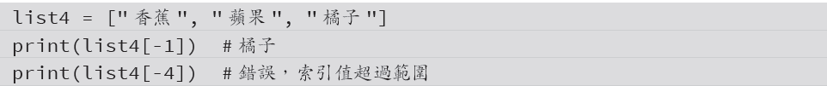
索引值可以是負值，表示由串列的最後向前取出，「-1」表示最後一個元素，「-2」表示倒數第二個元素，依此類推。同理，負數索引值不可超出串列的範圍，否則執行時會產生錯誤。例如：
串列的元素可以是另一個串列，這樣就形成多維串列。多維串列元素的存取是使用多個中括號組合，例如下面是二維串列的範例，其串列元素是帳號、密碼組成的串列：

Slide 6
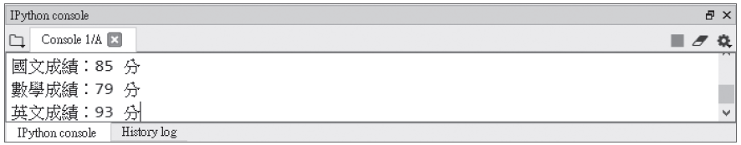
範例：串列初值設定
建立一個包含三個整數元素的串列，代表學生三科成績，再依序顯示各科成績。

Slide 7
3.1.2 range() 函式
range() 函式的功能就是建立整數循序串列，語法為：
其中終止值是必填，但起始值及間隔值可省略，起始值預設值為0，間隔值為1。
range() 函式中只有1 個數值代表終止值，產生的串列是 0 到「整數值 - 1」的串列，例如：
r1 是一個 0 到 4 的數列，列印時會顯示「range(0, 5)」。若要顯示 r1，需將其轉換為串列：

Slide 8
range() 函式中有2 個數值代表起始值、終止值，產生的串列是由起始值到「終止值- 1」的串列，例如：
range() 函式中有3 個數值代表起始值、終止值及間隔值，產生的串列是由起始值開始，每次會遞增間隔值，直到「終止值 - 1」為止的串列，例如：
間隔值也可為負整數，此時起始值必須大於終止值，產生的串列是由起始值開始，每次會遞增間隔值 ( 因間隔值為負數，所以數值為遞減)，直到「終止值 + 1」為止的串列，例如：

Slide 9

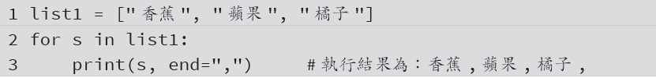
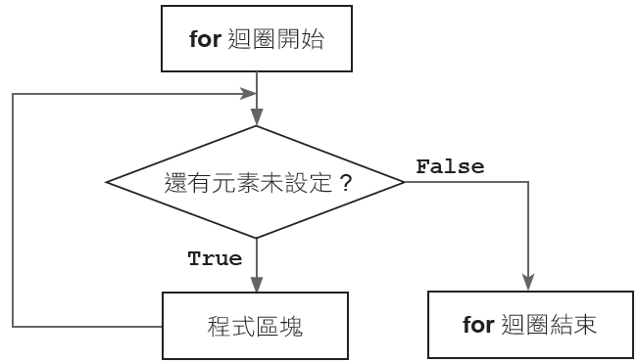
3.1.3 for 迴圈
for 迴圈通常用於執行固定次數的迴圈，其基本語法結構為：
執行 for 迴圈時，系統會將串列的元素依序做為變數的值，每次設定變數值後就會執行「程式區塊」一次，即串列有多少個元素，就會執行多少次「程式區塊」。以實例解說：

Slide 10
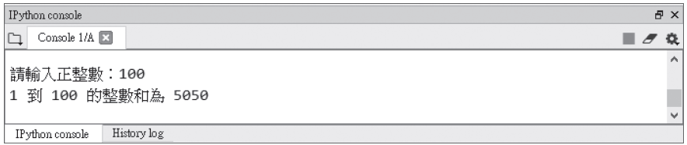
範例：計算正整數總和
讓使用者輸入一個正整數，程式會計算由 1 到該整數的總和。

Slide 11
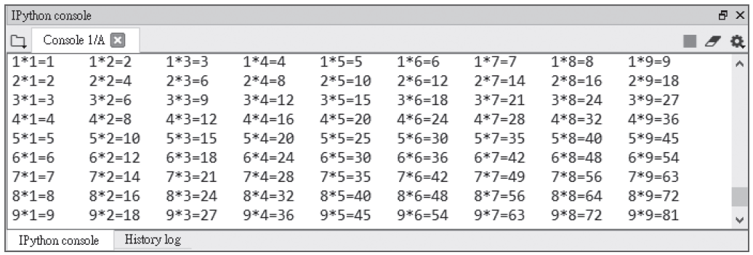
3.1.4 巢狀 for 迴圈
與「if⋯elif⋯else」相同，for 迴圈中也可以包含 for 迴圈，稱為巢狀 for 迴圈。
範例：九九乘法表
利用兩層 for 迴圈列印九九乘法表。

Slide 12
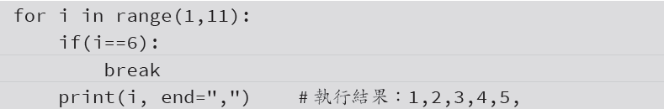
3.1.5 break 及 continue 函數
迴圈執行時，如果要中途結束迴圈執行，可使用 break 函數強制離開迴圈，例如：
迴圈執行時，「i=1」不符合「i==6」的條件式，會列印「1,」；同理，i 為 2 到 5 時都不符合「i==6」的條件式，因此皆會列印數字；當「i=6」時符合「i==6」的條件式，就執行 break 函數離開迴圈而結束程式。

Slide 13
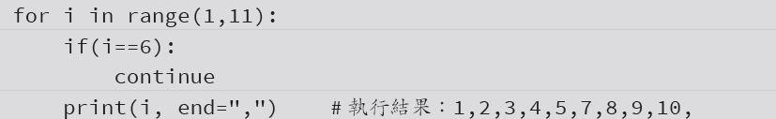
continue 函數則是在迴圈執行中途暫時停住不往下執行，而跳到迴圈起始處繼續執行，例如：
迴圈執行時，「i=1」不符合「i==6」的條件式，會列印「1,」；迴圈依序進行，只有當「i=6」時符合「i==6」的條件式，就執行 continue 函數跳到迴圈起始處繼續執行，因此並未列印「6,」。

Slide 14
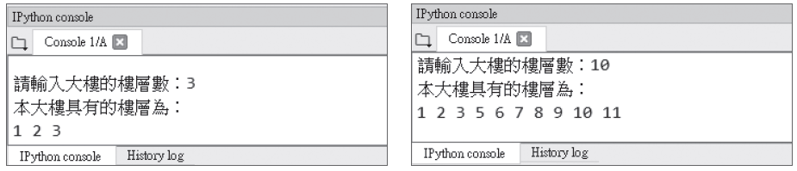
範例：樓層命名
輸入大樓的樓層數後，如果是三層以下，會正常顯示樓層命名；如果是四層（含）以上，顯示樓層命名時會跳過四樓不顯示。

Slide 15
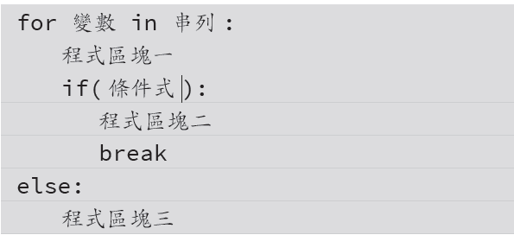
3.1.6 for⋯else 迴圈
for⋯else 迴圈通常會和if 及 break 函數配合使用，其語法為：
如果 for 迴圈正常執行完每一次程式區塊一 ( 即每一次條件式都不成立，for 迴圈不是經過 break 函數離開迴圈)，就會執行 else 的程式區塊三；若迴圈中任何一次條件式成立就以 break 函數離開迴圈，將不會執行 else 的程式區塊三。

Slide 16
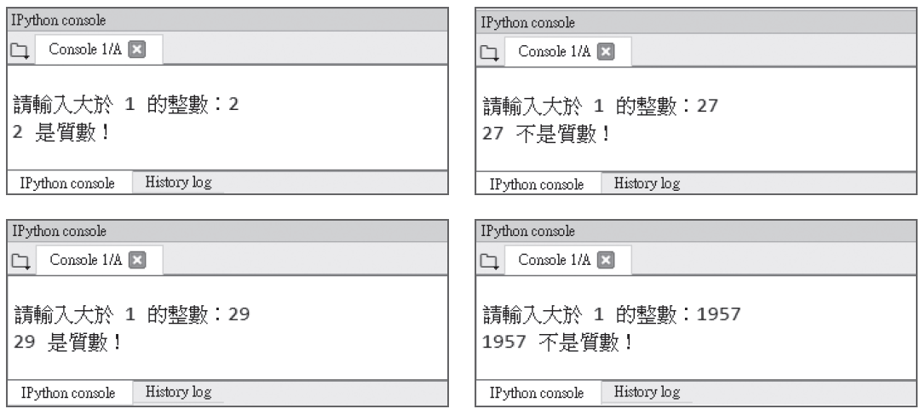
範例：判斷質數
讓使用者輸入一個大於 1 的整數，判斷該數是否為質數。

Slide 17

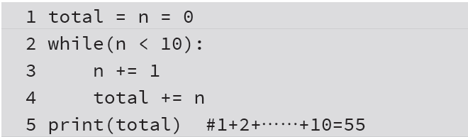
3.1.7 while 迴圈
while 迴圈通常用於沒有固定次數的情況，其基本語法結構為：
如果條件式的結果為 True 就執行程式區塊，若條件式的結果為 False，就結束 while迴圈繼續執行 while 迴圈後面的程式碼。例如：

Slide 18
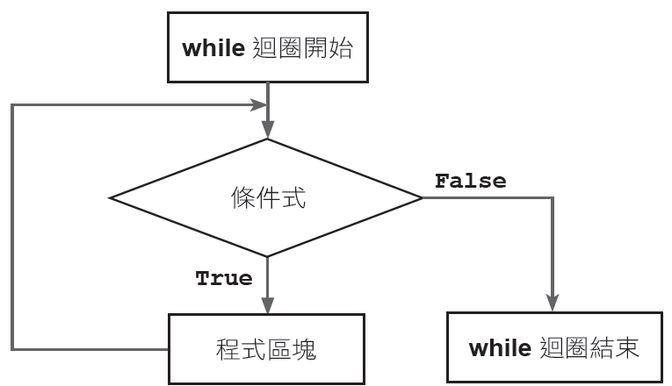
while 迴圈的流程如下：

Slide 19
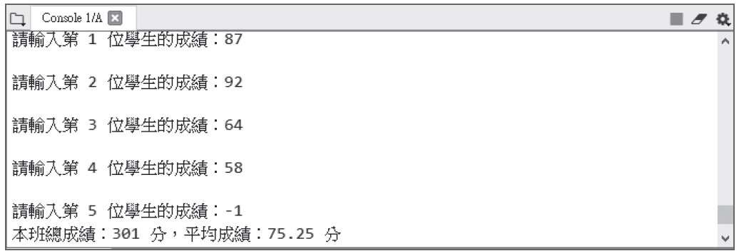
範例：while 迴圈計算班級成績
小美是一位教師，請你以 while 迴圈方式為小美設計一個輸入成績的程式，如果輸入「-1」表示成績輸入結束，在輸入成績結束後顯示班上總成績及平均成績。

Slide 20
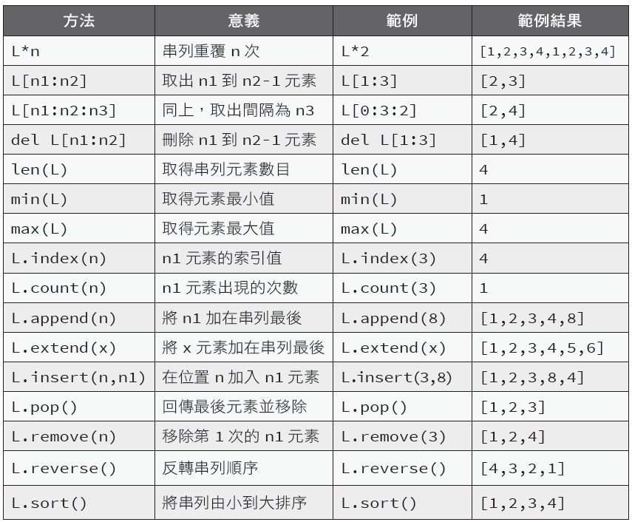
3.2 串列的操作
串列在 Python 中應用非常廣泛，因此有許多進階方法可對串列進行操作，以滿足各種需求。在下方表格中L=[1, 2, 3, 4]，X=[5, 6]，常用方法如下：

Slide 21
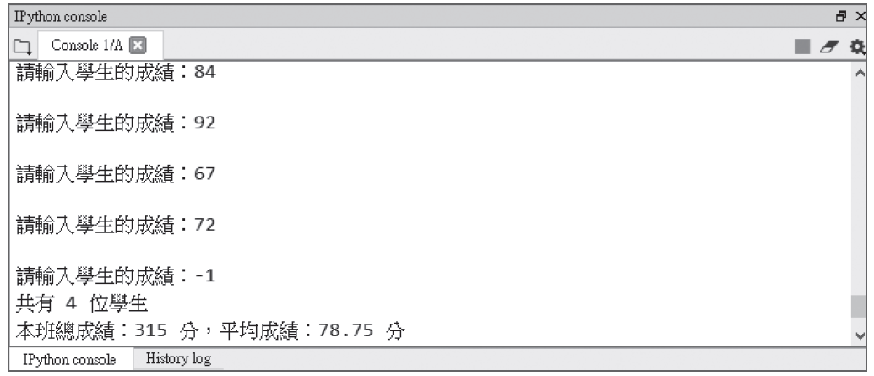
範例：以串列計算班級成績
小明是一位教師，請為小明設計一個輸入成績的程式，學生成績需存入串列做為串列元素，如果輸入「-1」表示成績輸入結束，最後顯示班上總成績及平均成績。

Slide 22
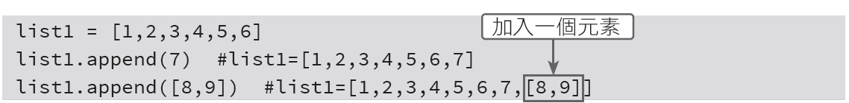
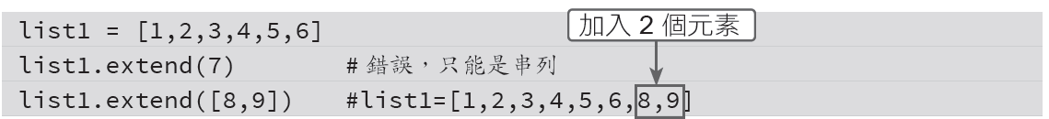
append () 與 extend() 的區別
append() 及 extend() 都是將資料加在串列最後面，不同處在於 append() 的參數可以是元素，也可以是串列。如果是串列，會將整個串列當成一個元素加入串列，例如：
extend() 的參數只可以是串列，不可以是元素。extend 方法會將串列中的元素做為個別元素逐一加入串列，例如：

Slide 23
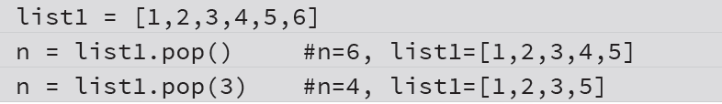
pop () 函式
pop 方法的功能是由串列中取出元素，同時串列會將該元素移除。pop 方法可以有參數，也可以沒有參數：如果沒有參數，就取出最後 1 個元素；如果有參數，參數的資料型態為整數，就取出以參數為索引值的元素。

Slide 24
3.3 元組 (Tuple)
元組的結構與串列完全相同，不同處在於元組的元素個數及元素值皆不能改變，而串列則可以改變，所以一般將元組說成是「不能修改的串列」。
元組的使用及注意事項
元組的使用方式是將元素置於小括號中，元素之間以逗號分隔，語法為：
例如：

Slide 25
元組的特色
比較起來，串列的功能遠比元組強大，使用元組有什麼好處呢？元組的優點為：
執行速度比串列快：因為其內容不會改變，因此元組的內部結構比串列簡單，執行速度較快。
存於元組的資料較為安全：因為其內容無法改變，不會因程式設計的疏忽而變更資料內容。

Slide 26
3.4 字典 (Dict)
3.4.1 基礎字典操作
設定字典及取值
字典的結構也與串列類似，其元素是以「鍵- 值」對方式儲存，這樣就可使用「鍵」來取得「值」。字典是將元素置於一對大括號「{}」中，其語法為：
例如：
取得字典元素值的方法是以「鍵」做為索引來取得「值」，例如：
由於字典是使用「鍵」做為索引來取得「值」，因此「鍵」必須是唯一，而「值」則可以重複。如果「鍵」重複的話，則前面的「鍵」會被覆蓋，只有最後的「鍵」有效。

Slide 27
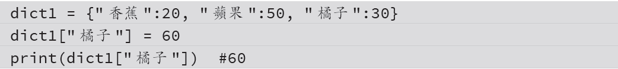
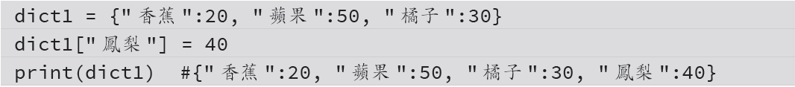
修改及新增字典元素值
修改元素值的方法是對「鍵」設定新「值」，新元素值會取代舊元素值，例如：
新增元素的方法是設定新「鍵」及新「值」，例如：

Slide 28



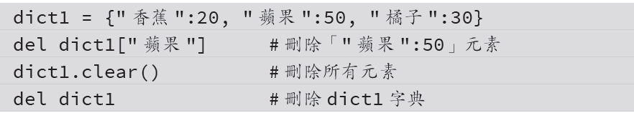
刪除字典元素
刪除字典則有三種情況。
刪除字典中特定元素，語法為：
刪除字典中所有元素，語法為：
刪除字典，字典刪除後該字典就不存在，語法為：
例如：

Slide 29
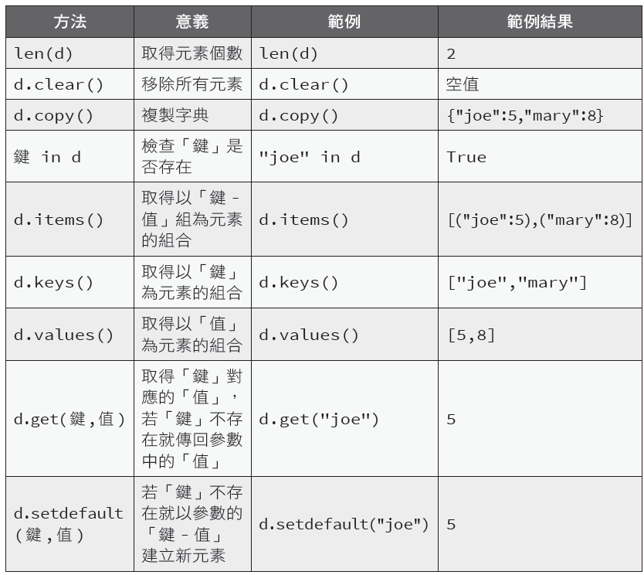
3.4.2 進階字典操作
字典有許多進階操作方法，整理如下，表中 d = {"joe" : 5, "mary" : 8}：

Slide 30
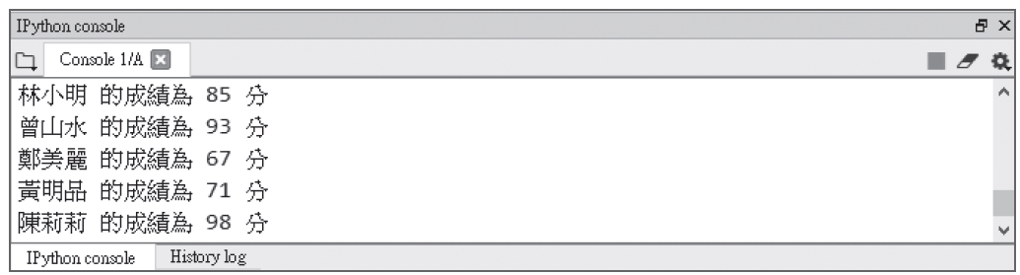
keys ()、 values() 及 items()
字典的 keys() 可取得所有「鍵」組成的組合，資料型態為 dict_keys；values() 可取得所有「值」組成的組合，資料型態為 dict_values。items() 可取得所有「鍵- 值」對的組合，資料型態為 dict_items。
可將 keys() 及 values () 取得的資料以 list() 函式轉換為串列，轉成串列才能取得元素值，將兩者組合就可列印字典全部內容。
範例：顯示字典內容
先建立 3 筆字典資料：「鍵」為學生姓名，「值」為學生成績，再以程式新增 2 筆資料，最後以 keys() 及 values() 方法顯示字典內容。

Slide 31
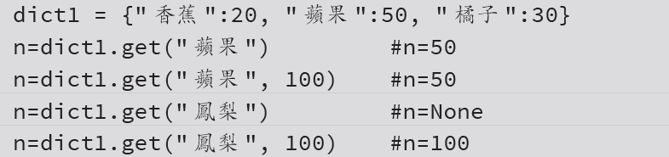
範例：顯示字典內容- items()
使用 items() 方法顯示字典內容更為方便，範例內容及執行結果與上一個範例相同。
get () 及 setdefault ()
get () 可取得「鍵」對應的「值」，語法為：
參數「預設值」非必填。get 方法執行結果可能有三種情況：
「鍵」存在，不論是否設定「預設值」，皆傳回字典中對應的「值」。
「鍵」不存在，也沒有設定「預設值」，會傳回「None」。
「鍵」不存在，但有設定「預設值」，會傳回預設值。
例如：

Slide 32
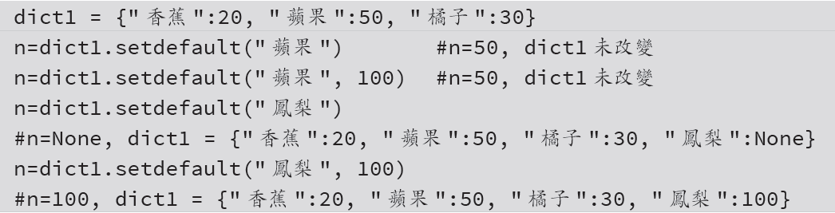
setdefault() 的使用方式、功能及傳回值與 get() 完全相同，不同處在當「鍵」不存在時的處理方法。無論「鍵」存不存在，get() 都不會改變字典的內容，而setdefault()在「鍵」存在時會回傳對應的值，不存在時則會將「鍵- 值」新增成字典的元素。另外setdefault() 若有設定預設值，加入的是「鍵: 預設值」，若沒有設定預設值，加入的是「鍵:None」。
例如：

